Slide 1

Vue.js

Slide 2
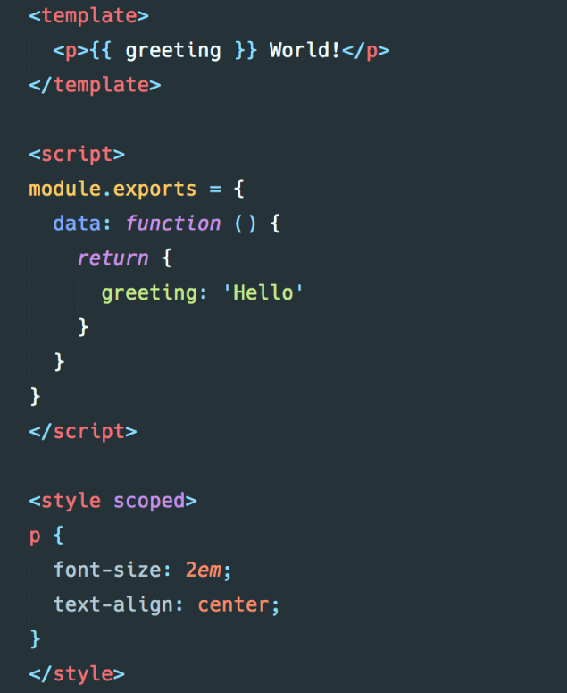
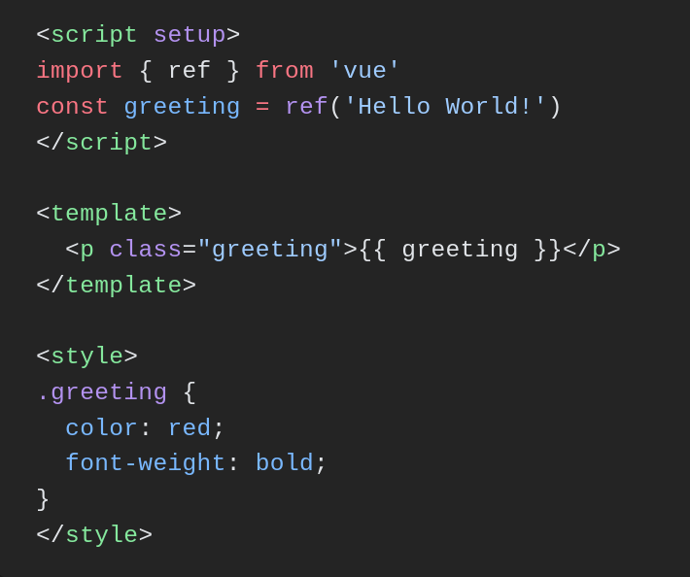
Neu(Vue3 Composition-Api)
Alt(Vue2 Options-Api)

Slide 3
Struktur
Script → JS / TS
Template → HTML
Style → CSS

Slide 4
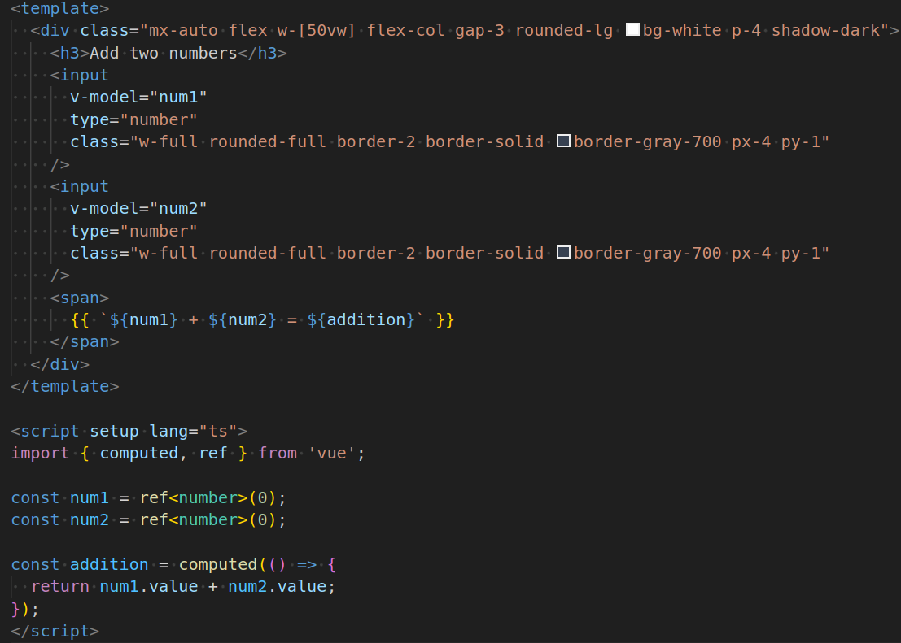
Reaktivität
ref(): Reaktives Objekt
reactive(): Reaktives Proxy Objekt, dessen Properties ebenfalls reaktiv sind
computed(): „Automatische“ Neuberechnung, wenn sich reaktive Variablen ändern

Slide 5
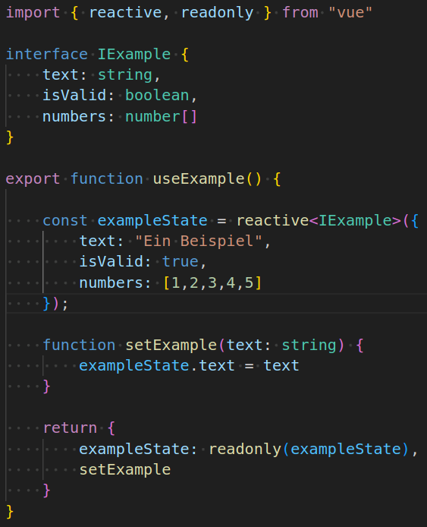
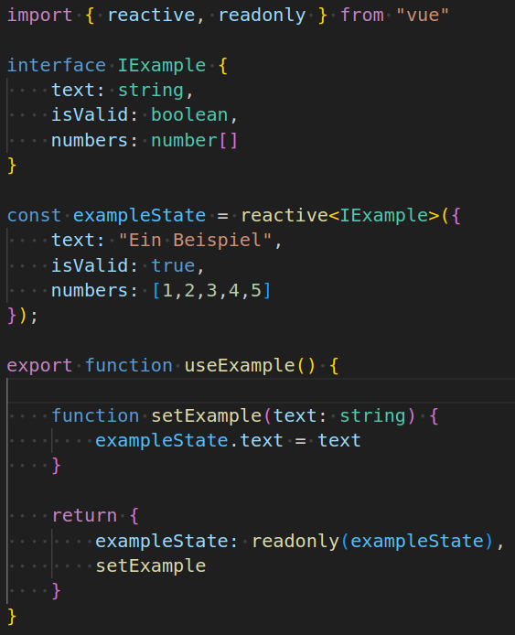
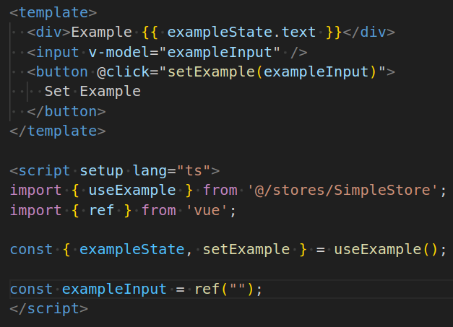
State / Stores
Lokal
Global

Slide 6
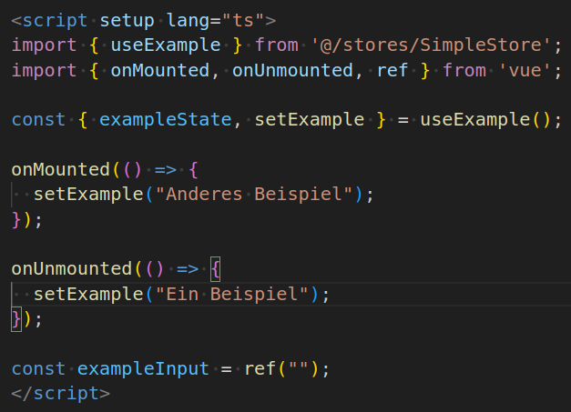
Lifecycle Hooks
onMounted(): Ausführung sobald die Komponente gemounted wird
onUnmounted(): Ausführung sobald die Komponente unmounted wird
Viele weitere Hooks wie z.B. onBeforeMount, onBeforeUpdate, …

Slide 7
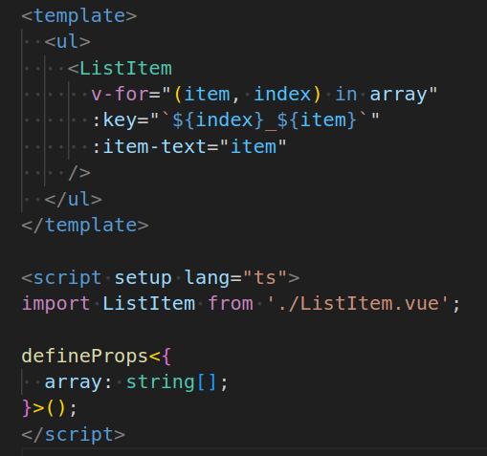
List-Rendering
defineProps<T>(): Definiert die der Komponente zu übergebenden Props
v-for iteriert über array und rendert bei jeder Iteration die Komponente ListItem und übergibt dabei props
Key in v-for zur Erkennung Änderungen

Slide 8
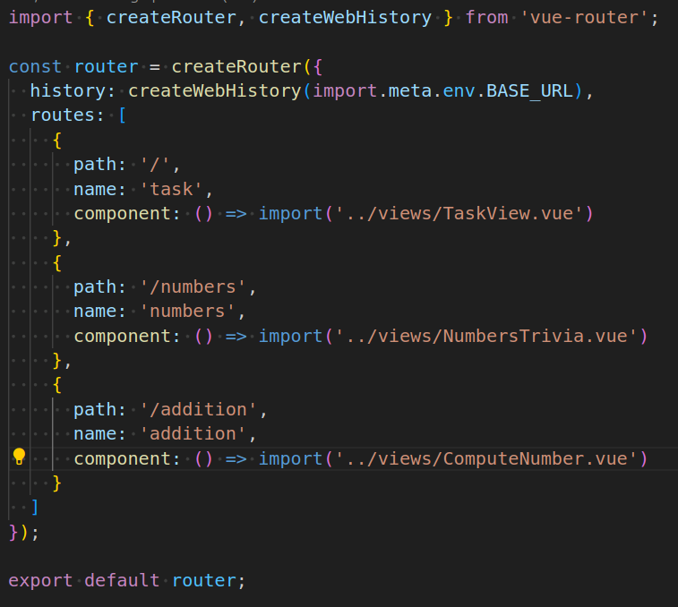
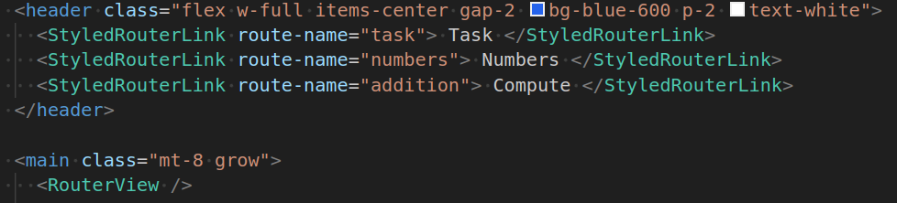
Routing
Routing zwischen unterschiedlichen Views wird von Vue-Router übernommen
Automatische Erstellung von Chunks durch dynamische Imports von Views
Views werden durch RouterView-Komponente dargestellt
Navigation mit RouterLinks

Slide 9
Vue ist super, weil …
Simpler Aufbau
Relativ nah JS/TS, HTML
Einfaches Statehandling
Reaktivität ohne großen Zusatzaufwand (meistens)
Lebendiges Ökosystem mit vielen Libraries und Frameworks (z.B. Nuxt)

Slide 10
Fragen?

Slide 11
Weiterführende Links
Beispielprojekt: https://github.com/MalibusParty/vue-presentation.git
Dokumentation / Guide: https://vuejs.org/guide/introduction.html
Nuxt: https://nuxt.com/
Meals: https://github.com/AOEpeople/meals.git

